Slide 1
Nudging

Slide 2
Nudging
Nudge è un incoraggiamento gentile che mira a modificare il comportamento di una persona senza che egli lo noti.

Slide 3
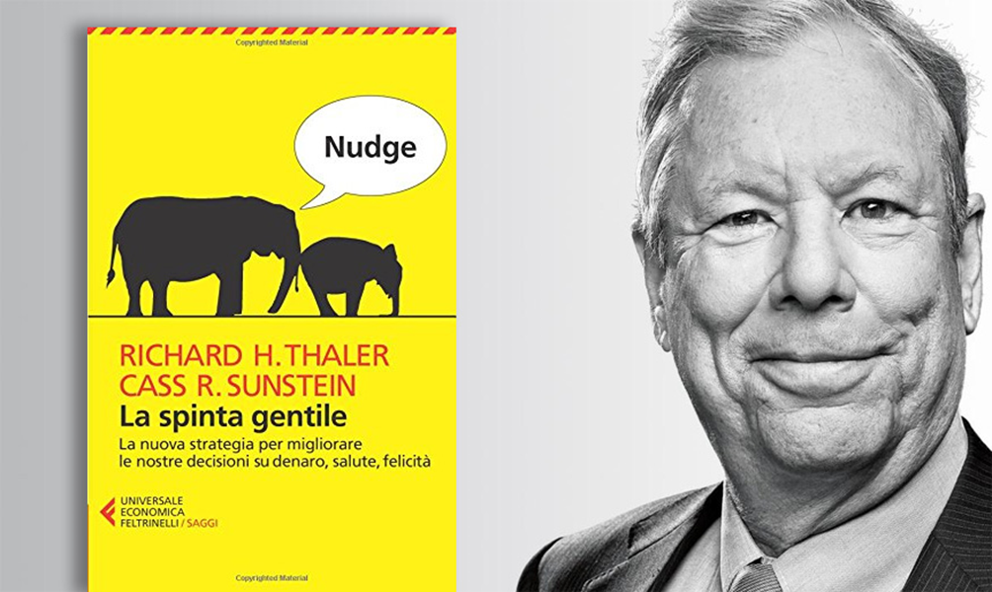

Slide 4
chi si occupa di economia comportamentale parte dal presupposto che le decisioni economiche possano essere influenzate – anche in modo decisivo – da dei pregiudizi cognitivi.
(non sono razionali)

Slide 5
l’organizzazione degli elementi può influenzare una decisione.
un ristorante o un bar può influenzare le scelte degli clienti cambiando la disposizione delle voci sul menu.

Slide 6
siamo portati a scegliere sempre le opzioni che rendono la nostra vita più semplice
Es. il fatto di offrire molteplici scelte di piani pensionistici, porta le persone a posticipare nel tempo la decisione
Uno studio ha dimostrato che il solo fatto di dare a degli studenti una mappa per raggiungere l’infermeria scolastica comporta un incremento del 28% delle vaccinazioni per il tetano.

Slide 7
Errori dovuti alla nostra inerzia: siamo portati a non cambiare nulla di quello che ci sta attorno.
Raramente la gente trasferisce il proprio conto da una banca all’altra, e raramente cancella un abbonamento a una rivista.

Slide 8
il fine di Thaler è quello di migliorare la vita degli individui.
Thaler propone dei piani sanitari in cui il premio dell’assicurazione sanitaria diminuisce se l’intestatario frequenta una palestra e fa attività fisica.

Slide 9
un esempio di opzione di default?
3. La donazione degli organi
Perché in Austria la donazione degli organi è al 99% mentre in Germania è ferma al 12% ?
Per pigrizia.
In Austria la donazione degli organi è un’opzione di default, al contrario in Germania la donazione deve essere preventiva, volontaria ed esplicita attraverso la compilazione di un modulo specifico.

Slide 10
una campagna contro le sigarette ha invitato i pazienti a depositare i soldi che loro avrebbero speso giorno dopo giorno nell’acquistare sigarette in uno speciale conto bancario.
Se, dopo sei mesi, loro fossero risultati del tutto puliti dalla nicotina, avrebbero potuto avere indietro i propri soldi.
In caso contrario, quel fondo sarebbe stato devoluto in beneficenza.
Dati alla mano, questo approccio riesce ad aumentare le possibilità di smettere davvero di fumare del 53%.

Slide 11
Levissima
https://www.levissima.it/climbers/magazine/self-motivation/nudge-levissima-chunking/

